Slide 1


Lentoon! 2018 -seminaari
Aircraft Owners and Pilots Association of Finland
www.smll.fi
27.10.2018
Notes:
1

Slide 2
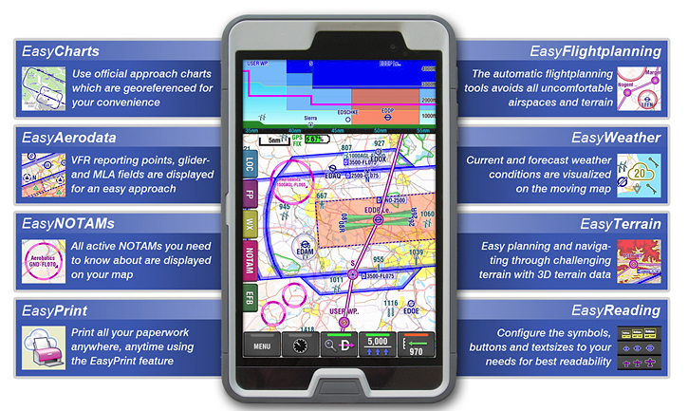
EasyVFR:N OMINAISUUDET
Notes:
1

Slide 3
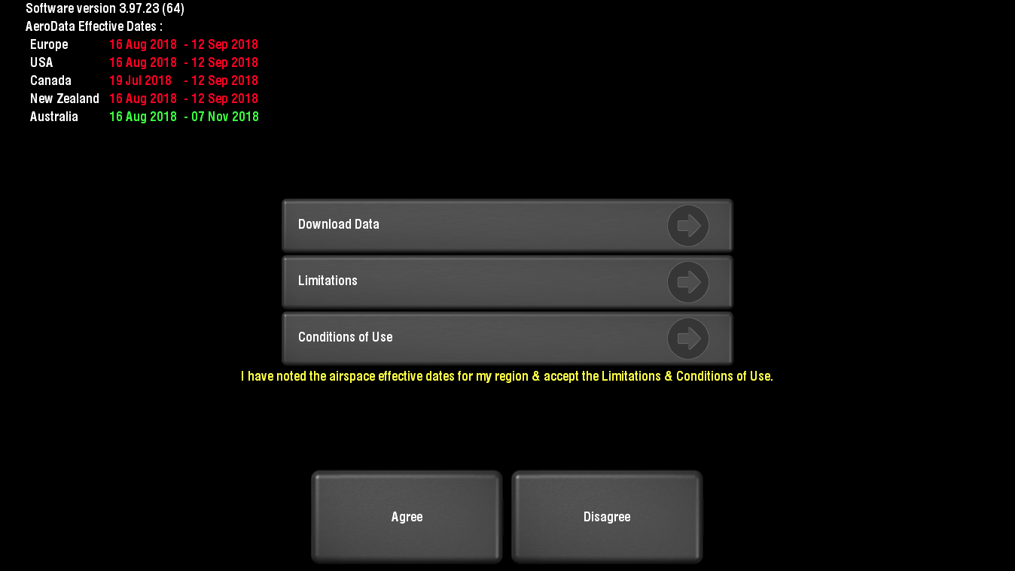
EasyAeroData – AIP AINA AJAN TASALLA
AeroData päivittyy AIRAC-syklin mukaan 28 päivän välein
Notes:
1

Slide 4
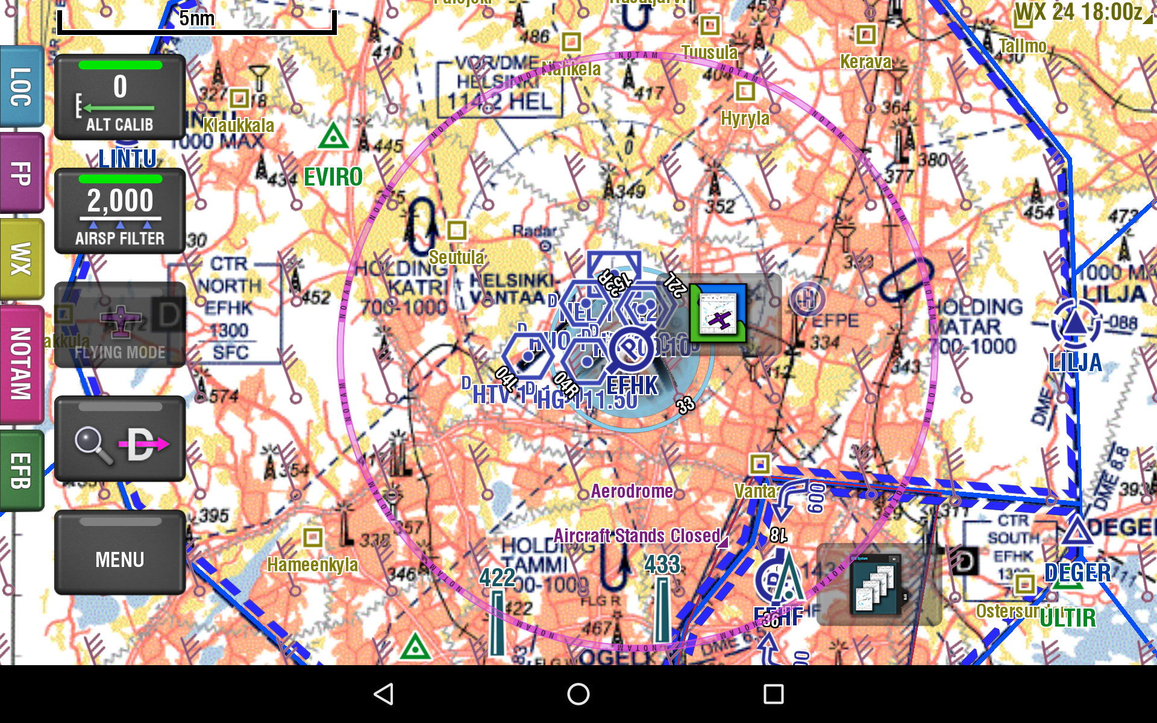
EasyCharts - VIRALLISET KARTAT AINA AJAN TASALLA
VFR- ja IFR-kartat käytettävissä!
Notes:
1

Slide 5
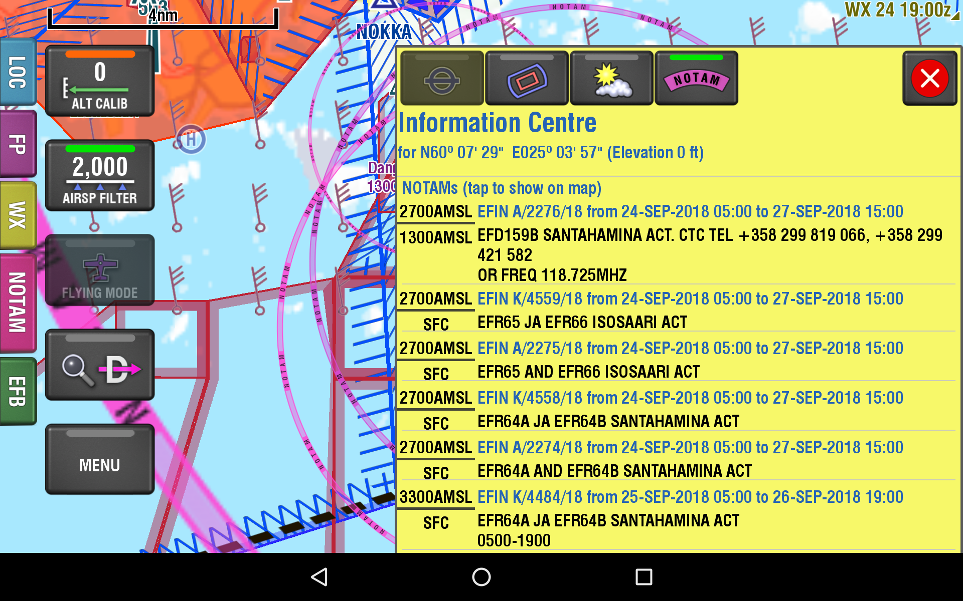
EasyNOTAMs – ILMATILATIEDOT AINA KÄYTETTÄVISSÄ
NOTAMit reaaliajassa päätelaitteeseesi...
Notes:
1

Slide 6
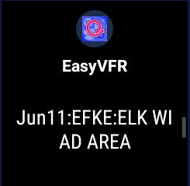
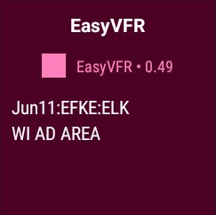
EasyNOTAMs – ILMATILATIEDOT AINA KÄYTETTÄVISSÄ
… ja myös älykelloosi!
https://twitter.com/SMLL2/status/1006384752864169985
Notes:
1

Slide 7
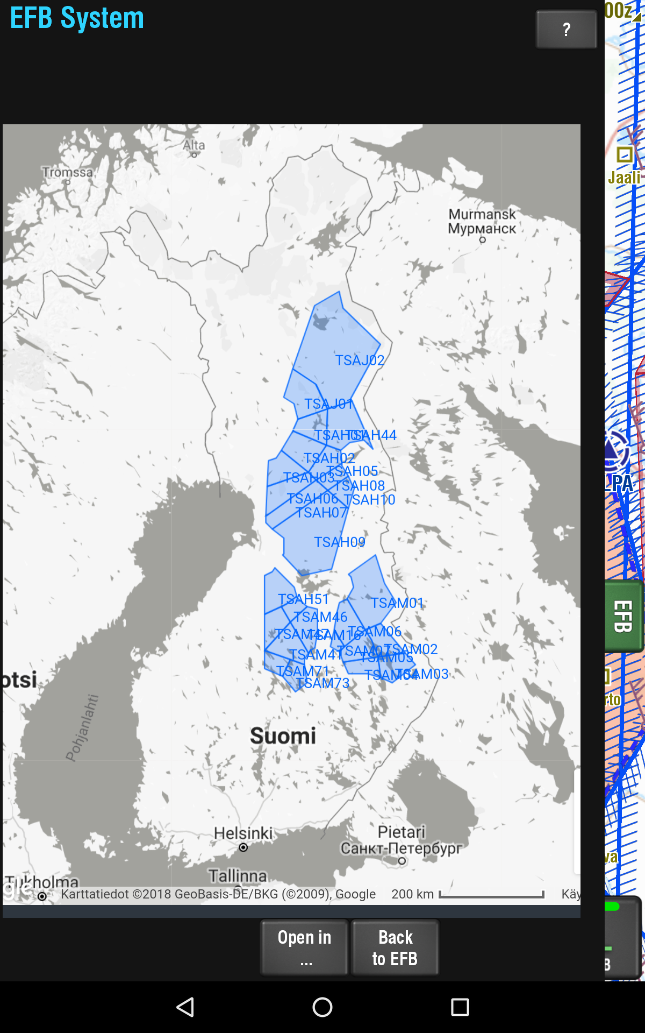
EasyEFB – ILMATILATIEDOT AINA KÄYTETTÄVISSÄ
…myös AUP!
Notes:
1

Slide 8
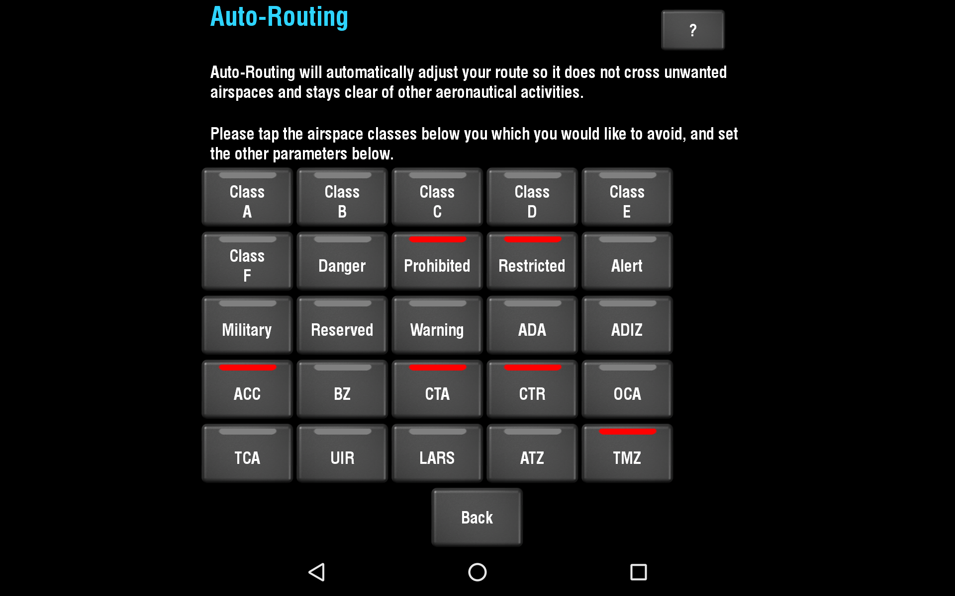
EasyFlightPlanning – AUTO-ROUTINGILLA VALITSET REITTISI ILMATILAT
Notes:
1

Slide 9
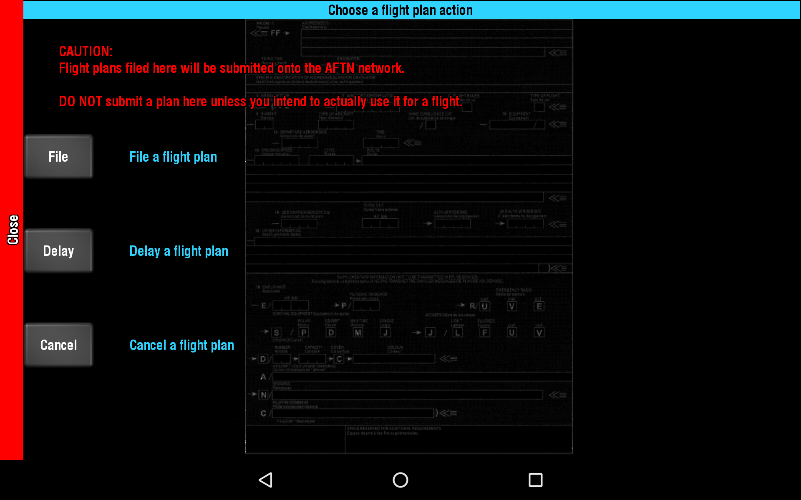
EasyFlightPlanFiling – LENTOSUUNNITELMA AFTN-JÄRJESTELMÄÄN
Ei varmistussoittoja – saat vahvistuksen hetkessä päätelaitteeseesi
Notes:
1

Slide 10
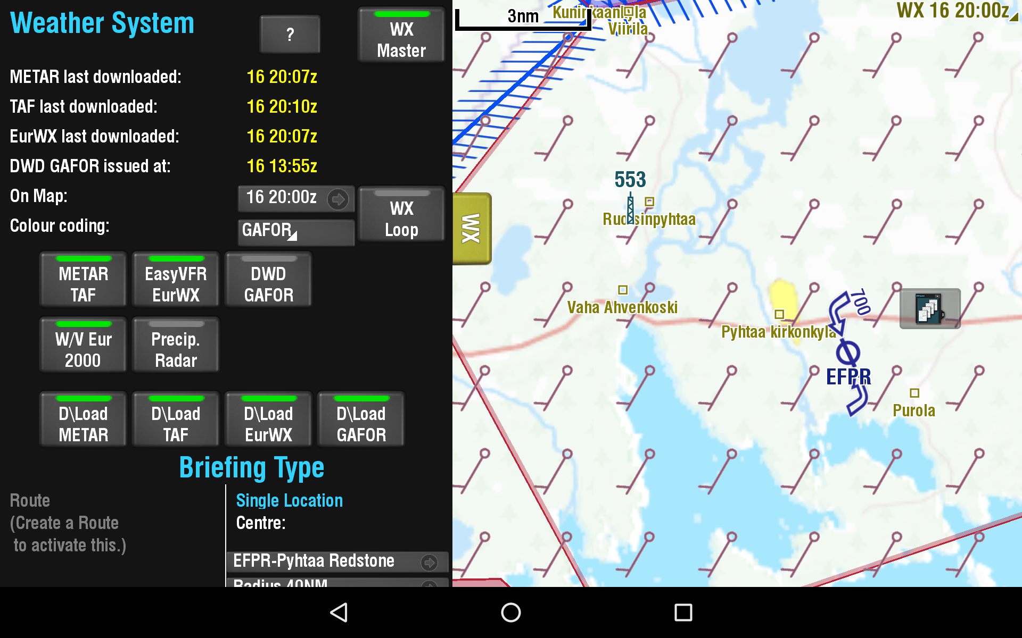
EasyWeather – AJANTASAINEN LENTOSÄÄ
Notes:
1

Slide 11
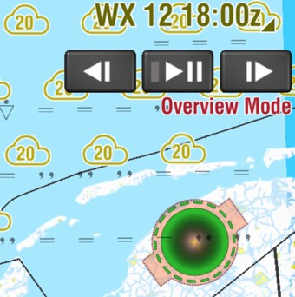
EasyWeather – LENTOSÄÄENNUSTESIMULAATIO
Sääsimulaatio ennusteen perusteella parhaan lentoajankohdan valitsemiseksi!
Notes:
1

Slide 12
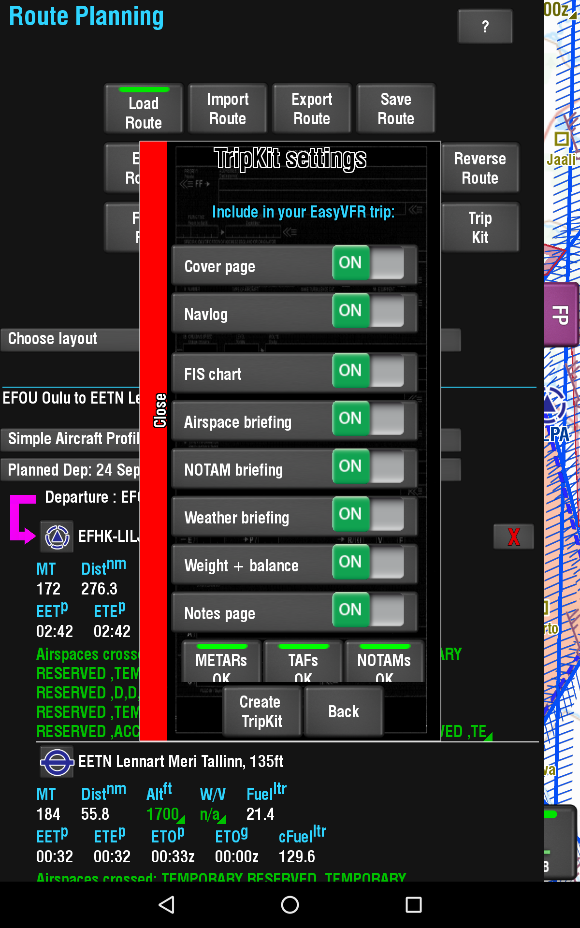
EasyPrint – EasyVFR TRIP KIT - dokumentti
Suunnistusloki
Reittikartta
Ilmatilatiedot
Reitillä vaikuttavat NOTAMit
Säätiedot
Massa- ja tasapainolaskelma
Sivu muistiinpanoille
GPX-tiedosto reitistä
Notes:
1

Slide 13
EasyVFR – SMLL-jäsenetuhinta vain 35 €/12 kk lisenssi – ARVO 150 €
Kiitoksia! – Kysymyksiä?
https://youtu.be/Pvz5o5KIJ5A
Notes:
<numero>

